Slide 1
MoEBERT: from BERT to Mixture-of-Experts via
Importance-Guided Adaptation

Slide 2
问题：
预训练语言模型在各种自然语言处理任务中表现出优越的性能。然而，这些模型通常包含数亿个参数，这限制了它们的实用性，因为在实际应用程序中大模型的延迟大。
现有办法：
通过知识蒸馏训练小型压缩模型。
现有办法存在问题：
与预训练模型相比，这些小模型的性能明显下降，因为它们的模型容量减少了。

Slide 3
作者办法：
MoEBERT，它使用MoE结构来提高模型容量，在推理过程中，只有少数专家被激活，这样可以提高速度。
训练：
Importance-Guided Adaptation：用预训练模型的前馈神经网络来初始化MoEBERT的专家。因此，预训练模型的能力在很大程度上被保留了下来。
Layer-wise Distillation：补偿模型压缩引起的性能下降。

Slide 4
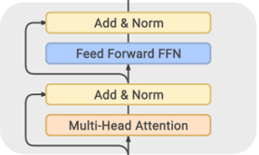
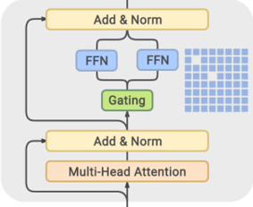
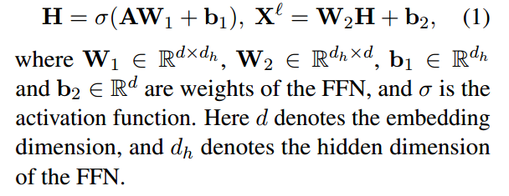


MoE

Slide 5
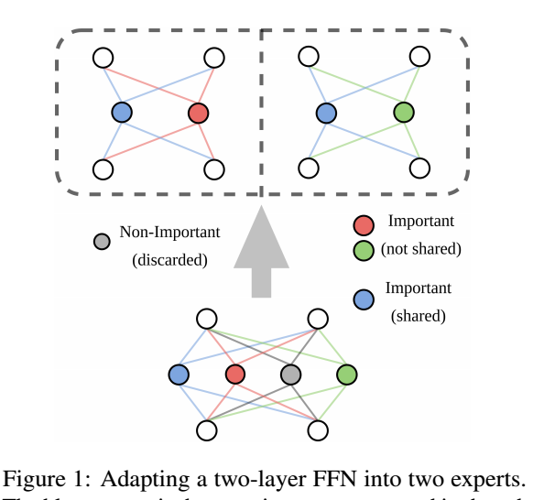
Importance-Guided Adaptation
问题：
MoE模型很难从头开始训练。用预训练模型的前馈神经网络来初始化MoEBERT的专家。因此，预训练模型的能力在很大程度上被保留了下来。
经验：
ffn中有一些神经元对模型性能的贡献大于其他神经元。在专家之间共享最重要的神经元，其他神经元均匀分布。
优点：
共享神经元保持了预训练模型的性能;
非共享神经元促进了专家之间的多样性，从而进一步提高了模型的性能。

Slide 6
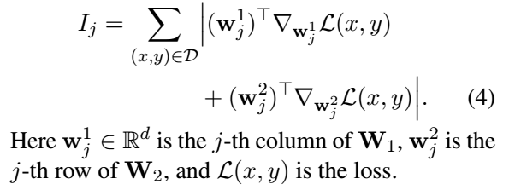
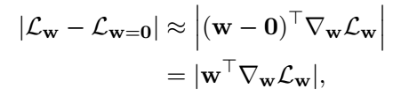
重要性计算
The importance score in Eq. 4 indicates variation of the loss if we remove the neuron.

Slide 7

初始化参数
每个向量按重要性排序
共享前s个向量，其他神经元均匀分布
expert e 的参数为

Slide 8
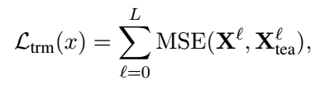



Layer-wise Distillation
使用BERT-base 作为教师。提取Transformer层的输出和最终的预测概率。

Slide 9
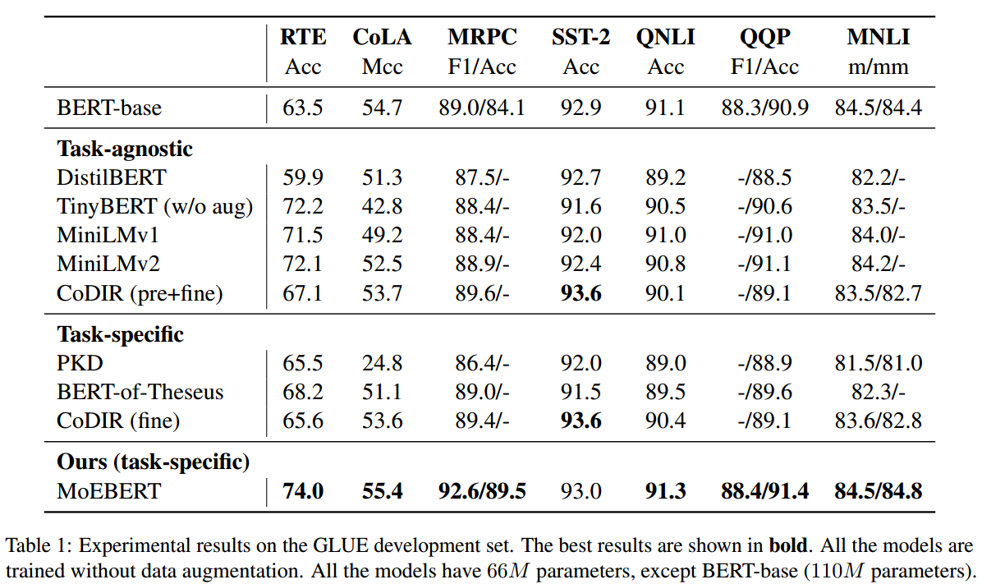

Slide 10
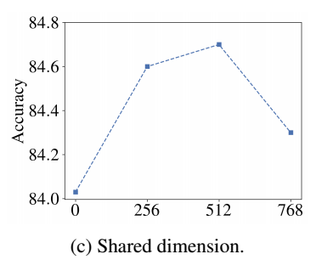
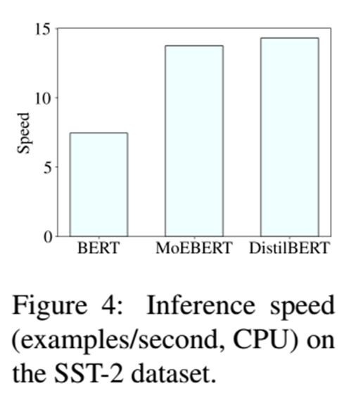
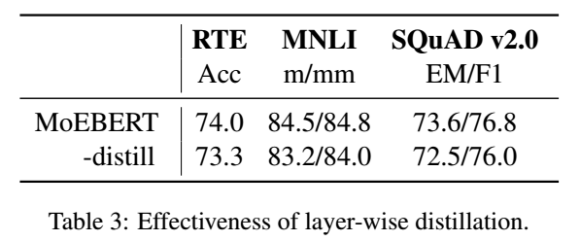
不共享神经元会产生最差的性能，这表明了共享策略的有效性。
共享所有神经元导致性能下降，这是因为专家之间缺乏多样性。
去除蒸馏模块后，模型性能显著下降
MoEBERT中的门控机制会导致额外的推理延迟。
MoEBERT模型层数多。

